Slide 1
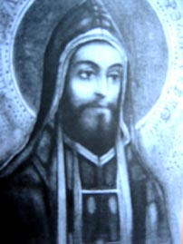
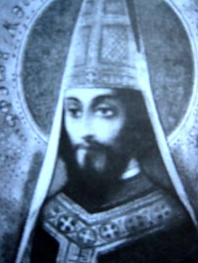
Konštantín Filozof
knihovník, profesor
vytvoril hlaholiku z malej gréckej
abecedy
do staroslovienčiny preložil časť sv.
Písma, napísal Proglas – úvod
k evanjeliu
Metod
právnik, opát
preložil byzantské cirkevné právo
Nomokánon
vytvoril zbierku svetských zákonov –
Zákon sudnyj ljudem

Slide 2
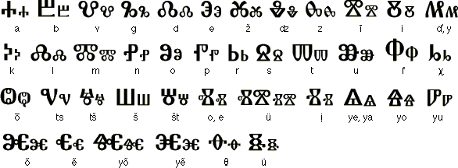
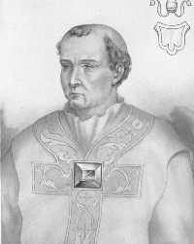
r. 863 – prišli na VM a založili tu učilište na výchovu kňazov (učili sa tu hlaholiku a liturgiu v staroslovienčine), nemohli svojich žiakov vysvätiť
r. 867 cesta do Ríma (v Benátkach – boj proti trojjazyčníkom ➔ dostali pozvania od pápeža Mikuláša I., ale kým prišli, pápež zomrel)
prijal ich Hadrián II. – dar: pozostatky pápeža Klementa I., ten schválil bohoslužby v ďalšom liturgickom jazyku - v staroslovienčine

Slide 3
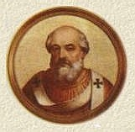
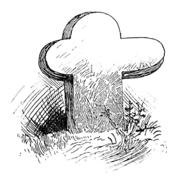
Konštantín ochorel ➔ vstúpil do kláštora ➔ prijal meno Cyril – 14.2.869 zomrel
Metod + niekoľko učeníkov
➔ vysvätení za kňazov ➔ neskôr
Metod vysvätený za biskupa a arcibiskupa, vymenovaný za pápežského legáta pre Panóniu a Moravu
medzitým vojna sa na VM odohrávala vojna s Východofranskou ríšou , Svätopluk
vydal Nemcom svojho strýka
Rastislava a keď sa Metod vracal
na VM, Bavori ho uväznili v Regensburgu

Slide 4
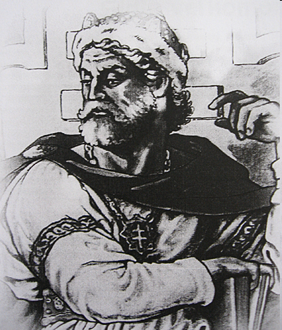
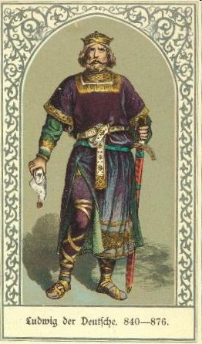
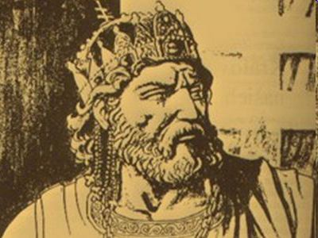
Rastislav
Ľudovít Nemec
Svätopluk

